Slide 1
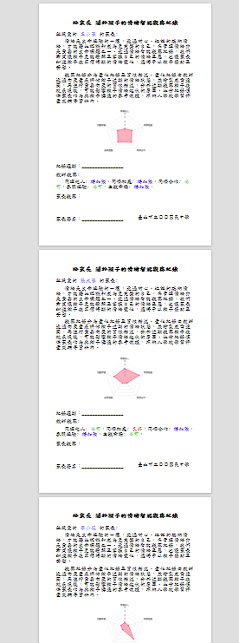
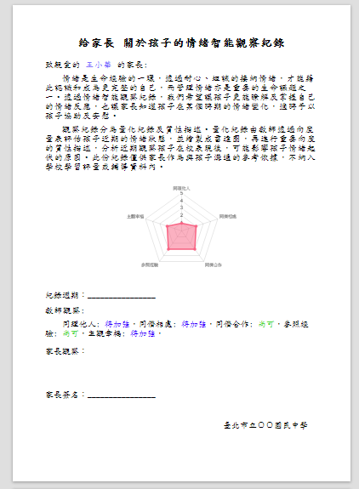
成果展示

Slide 2
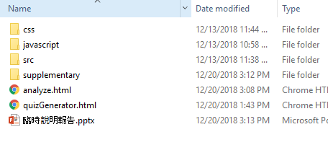
包裝內容物
a.不用管不用動
b.補充資料，刪了也不影響程式
c.主程式，點兩下用chrome瀏覽器開啟
分別是(評量單產生器)和(題目產生器)
d.說明文件，刪了也不影響程式

Slide 3
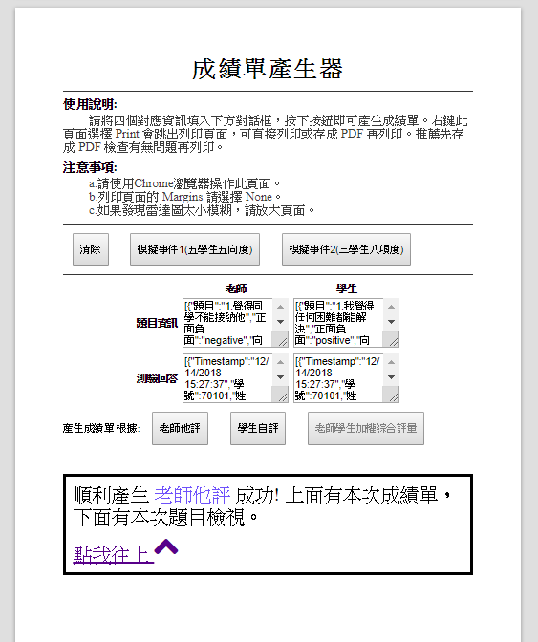
使用流程
最終成績單由成績單產生器製作
請打開analyze.html
1.輸入資訊
2.按下按鈕
3.列印
即可完成

Slide 4
使用流程
1.輸入資訊

